Slide 1
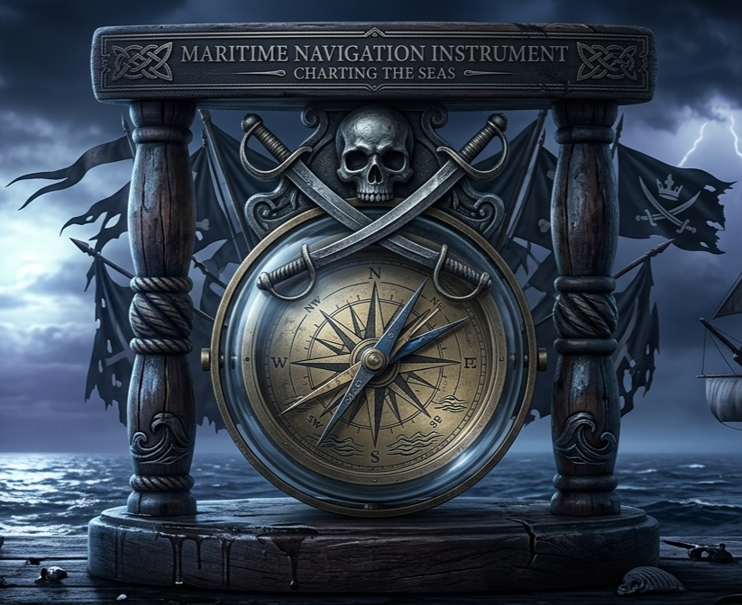
PROYECTO DE FIN DE CURSO
Técnico Superior DAM · 2025-2026
Crónicas del
Log Pose
El Despertar del Mar
Raftel Digital Studios S.L.
Estudio indie de desarrollo de videojuegos
Córdoba, Andalucía — CNAE 5821
Tutor: Jorge Chaves Quesada
Roguelike Deckbuilder · Multiplataforma
Notes:
Buenos dias / tardes. Mi nombre es [nombre] y os presento el Proyecto de Fin de Curso del Ciclo Superior de Desarrollo de Aplicaciones Multiplataforma.El proyecto se llama **Cronicas del Log Pose: El Despertar del Mar**, un videojuego indie desarrollado bajo el paraguas de nuestra empresa **Raftel Digital Studios S.L.**"

Slide 2
Raftel Digital Studios S.L.
Quien somos, que hacemos y por que lo hacemos
Estudio independiente de desarrollo de videojuegos con sede en Córdoba, Andalucía, orientado a la creación de productos multimedia interactivos multiplataforma. Opera en el sector de la Edición de videojuegos (CNAE 5821).
Misión
Transformar mecánicas de juego complejas en experiencias accesibles y emocionantes
Propiedad intelectual
100% original — sin dependencia de licencias de terceros
Plataformas objetivo
PC (Windows / Linux), Android e iOS
Imagen corporativa
Basada en el Log Pose: brújula náutica estilizada
Sede y modalidad
Coworking 30 m2 en Córdoba · Teletrabajo + presencial · Fibra 1 Gbps
Notes:
Raftel Digital Studios es un estudio independiente de videojuegos con sede en Córdoba, Andalucía. Estamos constituidos como Sociedad de Responsabilidad Limitada bajo el CNAE cincuenta y ocho veintiuno.
Nuestra misión es transformar mecánicas complejas en experiencias accesibles. Trabajamos con propiedad intelectual cien por cien propia, sin depender de licencias de terceros, y desarrollamos para tres plataformas: PC, Android e iOS.
El equipo está formado por cuatro socios trabajadores, todos dados de alta en el RETA: el Director y Game Designer, un Desarrollador Multiplataforma Senior, un Artista 2D y la Responsable de QA y Marketing. Funcionamos con una estructura horizontal, en la que cada área cuenta con plena autonomía técnica.

Slide 3
Oportunidad de mercado y análisis DAFO
Un genero en auge con espacio para nuevas propuestas independientes
$3.800M
10,8%
13,9%
+10M copias
Valoración global
proyectada 2025
CAGR mercado
roguelike
CAGR segmento
móvil
Slay the Spire:
demanda probada
ANÁLISIS DAFO
Dimension | Descripción
Fortalezas | Alta capacitación técnica en C# y Godot Engine 4; costes reducidos; IP 100% propia
Debilidades | Sin presencia inicial en el mercado; presupuesto de marketing limitado; equipo de 4
Oportunidades | CAGR 10,8% roguelike; ayudas RETECH y TRADE en Andalucía; móvil en expansion
Amenazas | Saturación de títulos indie en Steam; volatilidad de tiendas; piratería en mercados clave
Notes:
El mercado de los roguelike deckbuilders está valorado en tres mil ochocientos millones de dólares para el año dos mil veinticinco, con un crecimiento anual compuesto del diez coma ocho por ciento. El segmento móvil crece todavía más rápido, a un trece coma nueve por ciento. Slay the Spire ha superado los diez millones de copias vendidas, lo que demuestra que el género tiene una demanda real y sostenida.
El análisis DAFO que veis aquí refleja nuestro punto de partida. Nuestra mayor fortaleza es la capacitación técnica y una estructura de costes reducida. Y la oportunidad es clara: no existe ningún juego de cartas táctico con una temática pirata profunda y libre de licencias prohibitivas. Ese hueco es el nuestro.

Slide 4
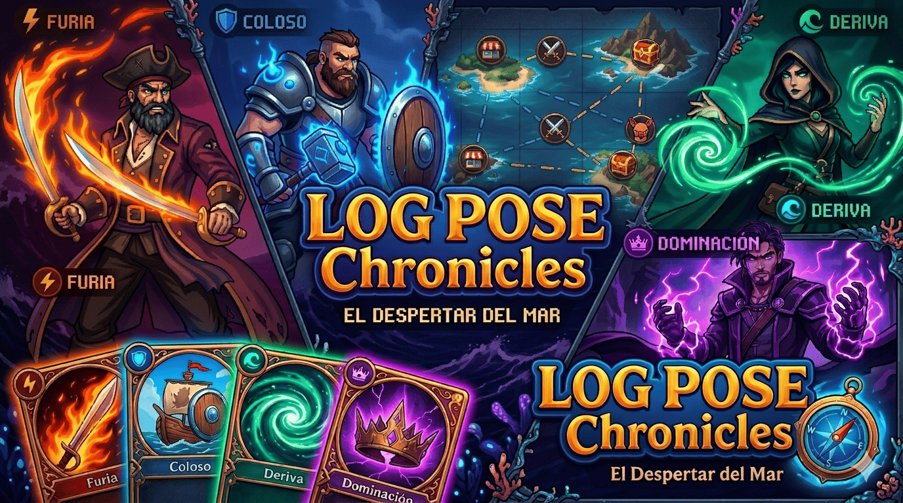
El producto
Crónicas del Log Pose: El Despertar del Mar
Roguelike deckbuilder con generación procedimental
LOS CUATRO ACTOS
Acto 1 — Los Cuatro Mares
Acto 2 — La Gran Corriente
Acto 3 — El Nuevo Mundo
Acto 4 — Las Aguas del Fin
ESENCIAS DEL OCÉANO
Furia
Coloso
Deriva
Dominación
Sesiones de 30-45 min · generación procedimental · ninguna partida igual
Notes:
"El juego es un **roguelike deckbuilder con generacion procedimental** disponible en PC y movil. El jugador asume el rol de un capitan pirata que navega por cuatro actos: Los Cuatro Mares, La Gran Corriente, El Nuevo Mundo y Las Aguas del Fin.
El sistema de combate se articula mediante cuatro Esencias del Oceano — Furia, Coloso, Deriva y Dominacion. La generacion procedimental garantiza sesiones de 30 a 45 minutos con alta rejugabilidad: ninguna partida es igual."

Slide 5
Mecánicas únicas: el diferenciador
Por que Crónicas del Log Pose no es un clon de Slay the Spire
Sistema Marea Dinámica
Gestión de Tripulación
Modifica en tiempo real el coste y la eficacia
Cada capitán tiene habilidades propias
de las cartas según el estado de la batalla.
que se activan bajo condiciones especificas
El estado de la marea cambia cada turno
del estado de juego.
entre cinco fases (Calma, Tormenta, Niebla,
Ejemplos de Capitanes:
Corriente y Luz Lunar), obligando al jugador
Petra — +3 bloqueo por turno
a adaptar su estrategia constantemente.
Kael — stun al recibir impacto (30%)
Implementado como Autoload (GameState)
Lectura del Viento — +1 carta si Marea es distinta de Calma
que emite señales a los nodos suscriptores.
Genera sinergias únicas en cada partida.
Competencia principal:
Slay the Spire II · Balatro · Monster Train · Spellrogue
Nuestra ventaja: temática náutica de IP propia + interfaz táctil optimizada para móvil desde el primer día
Notes:
"El diferenciador real son dos sistemas propios. El **Sistema Marea Dinamica** cambia cada turno entre cinco estados — Calma, Tormenta, Niebla, Corriente y Luz Lunar — modificando en tiempo real el coste y la eficacia de las cartas. No puedes jugar igual en todos los turnos. La **Gestion de Tripulacion** genera sinergias unicas: cada tripulante activa habilidades bajo condiciones especificas del juego.
Frente a competidores como Slay the Spire II o Balatro, nuestra ventaja es tematica nautica de IP propia mas interfaz tactil optimizada para movil desde el dia uno."

Slide 6
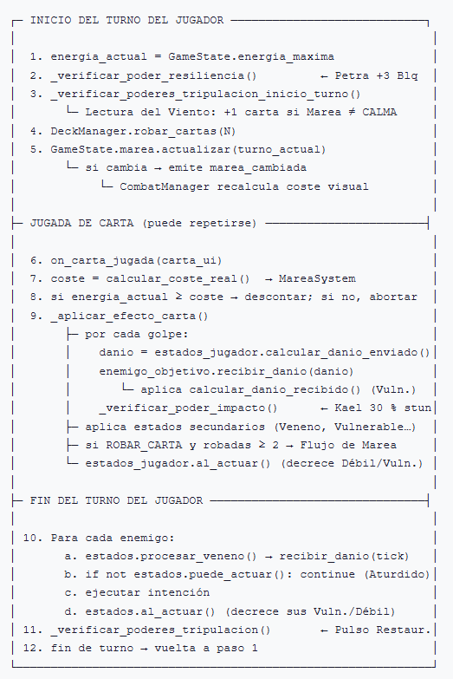
Plan técnico y metodología de desarrollo
Godot Engine 4.6.2 · Scrum · Sprints de 2 semanas
STACK TECNOLÓGICO
FASES DEL PROYECTO
Motor de juego
Preproducción
2 meses
Godot Engine 4.6.2 (libre y multiplataforma)
Lenguaje principal
Prototipo / Vertical Slice
3 meses
GDScript (basado en C# / .NET 8)
Persistencia
Alpha — La Gran Ruta
6 meses
SQLite — serializado en JSON
Control de versiones
Beta — Haki de Armadura
3 meses
Git con Git LFS — metodología GitFlow
Gestión del proyecto
Lanzamiento / Nuevo Mundo
Día D
Jira + Daily Scrum 15 min + Sprint Review
FLUJO DE TURNO DEL JUGADOR
Infraestructura: 2 workstations (CPU 12-core, 32 GB RAM, GPU 8 GB VRAM) · NAS 10 TB · 6 dispositivos móvil de prueba
Notes:
"Tecnicamente, el juego se desarrolla con **Godot Engine 4.6.2** usando GDScript, SQLite para persistencia y Git con GitFlow para el control de versiones. La metodologia es **Scrum**, con sprints de dos semanas y Daily Scrum de 15 minutos, gestion de incidencias centralizada en Jira.
El proyecto se divide en cinco fases: dos meses de preproduccion, tres de prototipo funcional, seis de Alpha, tres de Beta y el lanzamiento. La infraestructura consta de dos workstations de alto rendimiento y seis dispositivos moviles de prueba para cubrir gama media y alta."

Slide 7
Modelo de negocio
Múltiples fuentes de ingresos desde el lanzamiento
SEGMENTOS DE CLIENTES
Jugadores de PC (Steam, Windows/Linux) — 18-35 anos, aficionados al genero roguelike y deckbuilder
Jugadores móvil (Android e iOS) — mercados de Europa, Norteamérica y Asia-Pacifico
Microinfluencers y streamers del sector indie — canal de prescripción orgánica
FUENTES DE INGRESOS
Fuente | Description | Estimation
Venta directa PC (Steam) | Precio base 12 EUR, comisión Steam 30% | Ingreso neto: ~8,40 EUR/ud.
Venta directa Móvil | Precio base 4,99 EUR, comisión 15-30% | Ingreso neto: ~3,50-4,25 EUR/ud.
DLC y expansiones | Contenido extra (nuevos actos, mazos) — desde ano 2 | 3-5 EUR por pack
Cosméticos opcionales | Skins de cartas y marcos de perfil | 0,99-2,99 EUR
Ingreso neto medio ponderado (PC + móvil): 6,50 EUR por unidad vendida
Notes:
Nuestros ingresos provienen de cuatro vías. La primera es la venta directa en Steam, a doce euros, que nos deja un ingreso neto de unos ocho euros con cuarenta por unidad. La segunda es la venta en móvil, a cuatro euros con noventa y nueve. La tercera son los DLC y expansiones, que llegarán a partir del segundo año. Y la cuarta son los cosméticos opcionales, con precios de entre noventa y nueve céntimos y dos euros con noventa y nueve.
En conjunto, el ingreso neto medio ponderado es de seis euros con cincuenta por cada unidad vendida.
Nuestro público objetivo son jugadores de dieciocho a treinta y cinco años en Europa, Norteamérica y Asia-Pacífico, a los que llegaremos además a través de microinfluencers y streamers del sector indie.

Slide 8
Viabilidad económica y financiera
Inversión, costes y punto de equilibrio del proyecto
30.000 EUR
161.560 EUR
6,50 EUR
~25.000 uds
Inversión
inicial total
Costes fijos
anuales
Ingreso neto
por unidad
Punto de
equilibrio año 1
COSTES FIJOS ANUALES
Concepto | Importe anual | Observaciones
Personal (4 sueldos + Seguridad Social) | 136.000 EUR | Aprox. 2.200 EUR netos/mes por trabajador + ~25% SS empresa
Alquiler coworking y suministros | 14.400 EUR | 1.200 EUR/mes (espacio compartido con luz, internet incluidos)
Asesoría fiscal y laboral | 3.600 EUR | 300 EUR/mes (gestora externa)
Cuotas socios trabajadores autónomos | 7.560 EUR | 630 EUR/mes (tarifa plana autónomos societarios 2026)
COSTES FIJOS ANUALES | 161.560 EUR | —
Financiación: Capital propio + RETECH Andalucía (hasta 30.000 EUR) + ICO Emprendedores (hasta 100.000 EUR) + Ministerio de Cultura
Notes:
Necesitamos una inversión inicial de treinta mil euros: dieciocho mil para hardware, tres mil quinientos en software, dos mil quinientos para la constitución de la empresa y seis mil de fondo de maniobra.
Los costes fijos rondan los ciento sesenta y un mil euros al año, y la mayor parte es el personal: entre los cuatro sueldos y la seguridad social, unos ciento treinta y seis mil euros.
Como ganamos seis euros con cincuenta por cada unidad, necesitamos vender unas veinticinco mil unidades en el primer año para alcanzar el punto de equilibrio.
Para financiarlo contamos con capital propio, las ayudas RETECH de la Junta de Andalucía, de hasta treinta mil euros, y las líneas ICO, de hasta cien mil.

Slide 9
Conclusiones
Crónicas del Log Pose presenta una base técnica y comercial solida para su viabilidad como producto de entretenimiento digital
Mercado en crecimiento sostenido
CAGR 10,8% en roguelikes. Slay the Spire supero 10 M de copias vendidas. La demanda activa y la comunidad fidelizada demuestran que hay espacio para propuestas independientes de calidad.
Propuesta diferenciada y con IP propia
El sistema Marea Dinámica y la Gestión de Tripulación generan partidas irrepetibles sin depender de licencias de terceros.
Equipo multidisciplinar con metodología probada
Cuatro perfiles especializados trabajando con Scrum, GitFlow y KPIs medibles en cada sprint.
Viabilidad financiera demostrada
Con 6,50 EUR de ingreso neto medio por unidad, se necesitan ~25.000 ventas en el primer ano para cubrir los costes fijos de 161.560 EUR.
Respaldo institucional disponible
RETECH Andalucía, lineas ICO Emprendedores y ayudas del Ministerio de Cultura dan cobertura financiera al proyecto.
Notes:
Para cerrar: el mercado crece a un diez coma ocho por ciento anual, con espacio real para propuestas independientes.
En el plano técnico, nuestros KPIs clave son mantener sesenta FPS estables en el noventa por ciento de las sesiones en dispositivos de gama media, y una cobertura de tests superior al ochenta por ciento. En el plano comercial, apuntamos a quince mil wishlists en Steam y a una retención del primer día por encima del treinta y cinco por ciento.
En resumen: la propuesta es diferenciada y con IP propia, el equipo es multidisciplinar, la viabilidad financiera está demostrada con datos reales y contamos con respaldo institucional disponible. Es un proyecto ambicioso, pero los números y el contexto de mercado confirman que es realista y alcanzable.

Slide 10
Gracias por vuestra atención
Raftel Digital Studios S.L. — Proyecto de Fin de Curso DAM 2025-2026
Preguntas
Canal de desarrollo en YouTube:
@LogPoseProject
youtube.com/@LogPoseProject
Tutor: Jorge Chaves Quesada
Notes:
"Muchas gracias por vuestra atencion. Quedo a vuestra disposicion para cualquier pregunta.Si quereis seguir el desarrollo del juego podeis hacerlo en nuestro canal de YouTube **@LogPoseProject**."

